Slide 1

Kestävyys ja vastuullisuus lähihoitajat ja välinehuolto

Slide 2
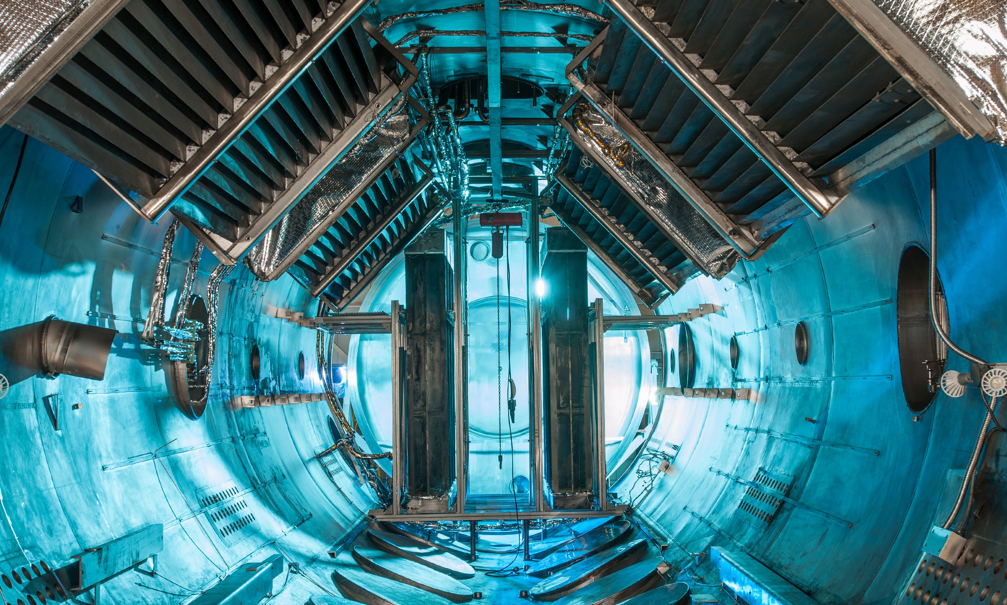
Sosiaali- ja terveydenhuollon toimialan megatrendit ja hiljaiset signaalit
Megatrendi on yleinen kehityssuunta tai laaja muutosten kaari, joka tapahtuu laaja-alaisesti ja jolla on suuria ja pitkäaikaisia vaikutuksia yhteiskunnassa.
Hiljainen signaali on merkki nousevasta asiasta tai ensioire muutoksesta, joka saattaa olla tulevaisuudessa merkittävä, mutta joka on vielä uusi, yllättävä ja haastava huomata.

Slide 3
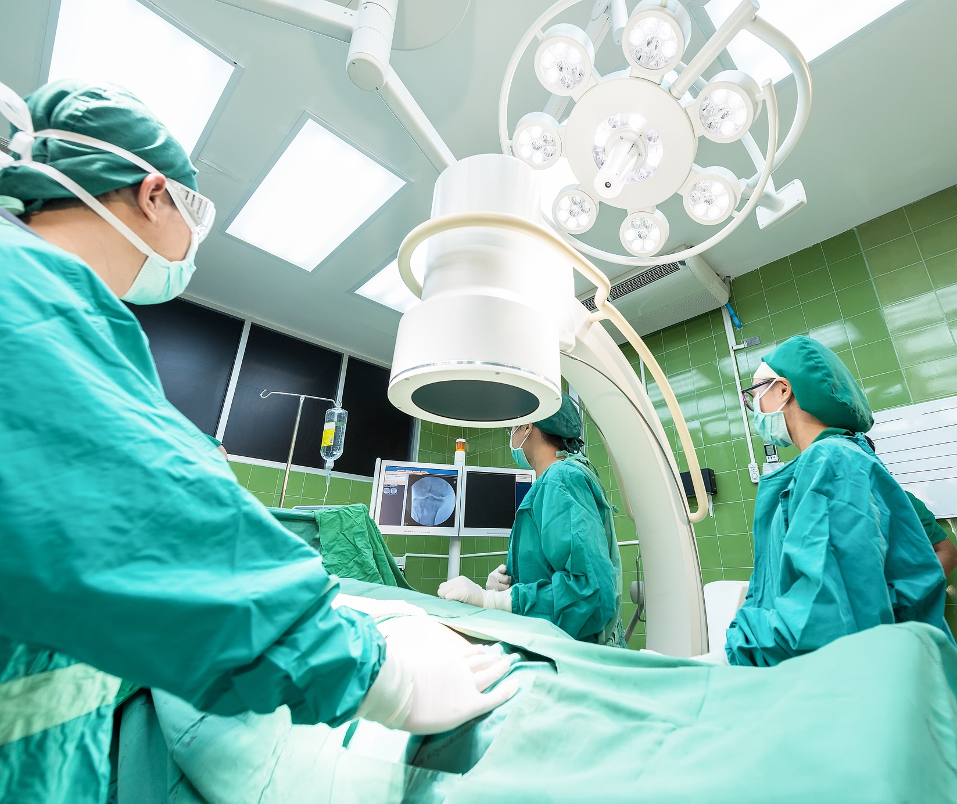
Välinehuoltajakoulutuksen megatrendit
Suomen kielen osaaminen
Keskittyminen yhä suurempiin yksiköihin, pieniä lakkautetaan
Robotiikka ja tekoäly
Uudet leikkausmenetelmät vaativat välinehuollon uudistumista
Välinehuollon jätteiden lajittelu ja jätteiden määrä
Notes:
Haastateltu Taitotalon välinehuollon kouluttaja Tiina Hämäläistä

Slide 4

Lähihoitaja-koulutuksen megatrendit
Asiakasturvallisuus hoitajapulasta huolimatta
Hoiva-avustajien määrää lisätty
Oppisopimusopiskelu ja palkallinen harjoittelu sitouttaa opiskelijoita
Suomen kielen osaaminen koulutettavilla sekä valmiilla hoitajilla
Hoitajapako olosuhteiden tai palkan vuoksi
Keskittyminen yhä suurempiin yksiköihin sekä vanhuspalveluissa että päivähoidossa
Väestön ikääntyminen ja kaupungistuminen
Nämä kaikki vaikuttavat myös esihenkilötyöskentelyyn
Notes:
Haastateltu Taitotalon lähihoitajakoulutuksen kouluttaja Sari Karlssonia sekä saatu materiaalia Super-liitosta

Slide 5
Kysymyksiä
Mistä saadaan tulevaisuudessa tarvittava määrä hoitajia?
Pitääkö hoitotyössä osata suomen kieltä?
Ovatko suuret yksiköt vanhustenhoidossa tai päiväkodeissa kannattavia? Ovatko ne asiakasystävällisiä?
Missä ja miten yhä suurempi määrä muistisairaita ikäihmisiä hoidetaan?
Miten pystytään varmistamaan akuuttihoito ja leikkaukset, jos koko ajan on hoitajapulaa?
Haluaisitko itse työskennellä isossa vai pienessä yksikössä? Mieti asiaa monelta kannalta
Notes:
Iso/pieni yksikkö: laitosmaisuus/kodinomaisuus, työsuhteen laatu; iso/pieni työnantaja, työsuhteen edut, työkaverien määrä, työmatkan pituus yms.

Slide 6
Kysymyksiä välinehuoltoon
Haluaisitko itse työskennellä tehdasmaisessa isossa yksikössä?
Kolmivuorotyö vai päivätyö?
Miten paljon välinehuoltajan pitää osata suomen kieltä?
Mitä hyvää robotiikka ja tekoäly tuo välinehuoltoon?
Miten leikkaussalissa toimiva välinehuoltaja saa tarvittavaa lisäkoulutusta vaativiin leikkausmenetelmiin ja niiden välineiden huoltamiseen?
Pitääkö välinehuoltajan osata kaikki välinehuollon vaiheet (pesu, pakkaaminen, sterilointi, varasto) vai voiko erikoistua johonkin osaan?

Slide 7
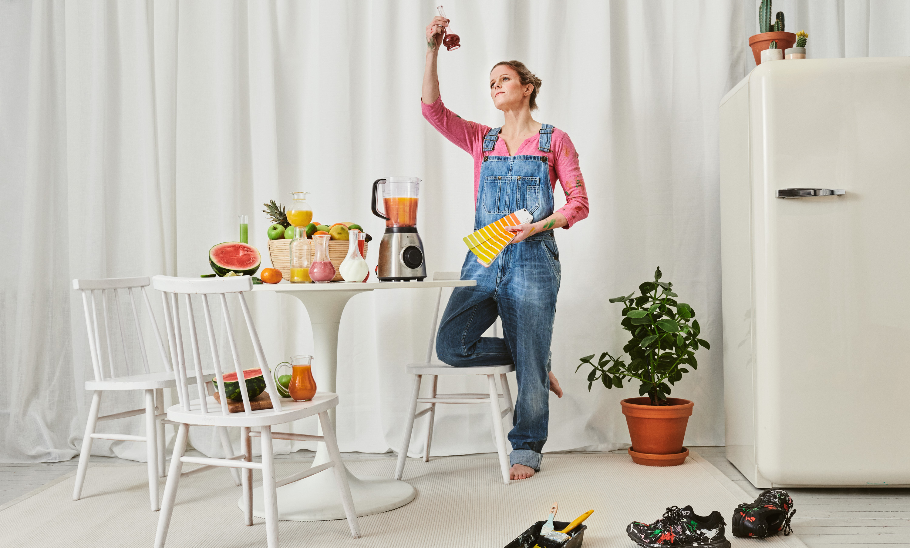
Sosiaalinen vastuu sosiaali- ja terveydenhuollon toimialalla
Sosiaalisesti vastuullinen organisaatio huomioi toimintansa vaikutukset kaikkiin sidosryhmiinsä; niin työntekijöitään, asiakkaitaan, sijoittajiaan, ympäristöään kuin yhteiskuntaakin kohtaan ja pyrkii edistämään yleistä hyvää.

Slide 8

Sosiaali- ja terveysalan työ perustuu lainsäädäntöön ja eettisyyteen
Laki sosiaalihuollon asiakkaan asemasta ja oikeuksista
Laki potilaan asemasta ja oikeuksista
Vaitiolovelvollisuus ja tietosuoja
Itsemääräämisoikeus
Omavalvonta

Slide 9
Sosiaali- ja terveysalan etiikka
Sosiaali- ja terveysalan toimijat kunnioittavat asiakkaidensa ja potilaidensa ihmisarvoa ja perusoikeuksia
Sosiaali- ja terveydenhuollon lähtökohtana on asiakkaan ja potilaan etu
Sosiaali- ja terveydenhuollossa on kysymys vuorovaikutuksesta
Ammattihenkilöstö vastaa työnsä laadusta
Hyvä hoito ja palvelu edellyttävät vastuullisia päätöksiä ja toimintakulttuuria
Lähde: Etenen julkaisuja
https://etene.fi/documents/1429646/1559058/ETENE-julkaisuja+32+Sosiaali-+ja+terveysalan+eettinen+perusta.pdf/13c517e8-6644-4fa5-8c5f-193cfdce9841/ETENE-julkaisuja+32+Sosiaali-+ja+terveysalan+eettinen+perusta.pdf

Slide 10
Globaalit haasteet sosiaali- ja terveysalalla
Väestö vanhenee ja sosiaali- ja terveysalan palvelujen kysyntä kasvaa
Sosiaali- ja terveysalaa vaivaa tällä hetkellä työntekijäpula
Sosiaali- ja terveysalan asiakkaat ja työyhteisö ovat yhä useammin monimuotoisia
Alan oppilaitosten valmius ottaa vastaan erilaisia opiskelijoita ja toimia kielitietoisesti
Maahanmuuttajille järjestetään osaamis- ja ammattitaitokartoituksia, jotta he mahdollisimman nopeasti pääsevät omaa ammattiaan vastaavaan työhön myös Suomessa

Slide 11
Globaalit haasteet ja vahvuudet sosiaali- ja terveysalalla
Puutteellinen kielitaito saattaa aiheuttaa hoitovirheitä
Päiväkodissa kielitietoinen ja monimuotoinen ohjaus
Muistisairas vanhus ei välttämättä osaa ilmaista itseään esim. englannin kielellä
Aikuisväestön hoidossa ja palveluissa saatetaan tarvita tulkkausta, toisaalta hoitaja saattaa puhua juuri sitä kieltä, mitä asiakas ymmärtää
Monikulttuurisuus rikastaa suomalaista hoitotyötä

Slide 12

Sosiaali- ja terveysalan saatavuus
Maksulliset palvelut voivat olla este hakeutua hoidon piiriin ja pakollisissa asiakasmaksuissa voi tarvita toimeentulotukea
Suomi on pitkä maa, Pohjois-Suomessa matkat terveydenhuoltoon ovat pitkät, esim. Kilpisjärvellä erikoissairaanhoito on joko Rovaniemellä tai Norjan puolella
Myös saaristossa asuville matka terveydenhuoltoon on hankala
Isoissa mökkikunnissa ja turistien suosimissa kohteissa annetaan akuutti terveydenhuolto, mutta muun terveydenhuollon joutuu hakemaan kotikunnasta

Slide 13
Sosiaali- ja terveydenhuollon saatavuus
Hyvinvointialueet ovat vasta muotoutumassa, ne vasta järjestelevät palveluitaan, ja palvelut voivat olla erilaisia eri hyvinvointialueilla
Rahoitus hyvinvointialueilla ei välttämättä kata kaikkia nykyisiä palveluita, saadaanko toimintaa tehostettua niin ettei hoidon ja palveluiden taso kärsi?
Sosiaali- ja terveydenhuollon palveluita keskitetään yhä isompiin yksiköihin, jolloin matka palveluihin voi olla hyvin pitkä asukkaalle
Hoitotakuu ei välttämättä toteudu hoitojonojen vuoksi
Sosiaali- ja terveysala digitalisoituu, osaavatko kaikki käyttää digitaalisia palveluita ja onko kaikilla tarvittavat laitteet niiden käyttämiseen?
Notes:
Hallituksen suunnitelmien mukaan 12 keskussairaalaa jatkaa nykyisellä valmiudella, 8 keskussairaalaa supistaa ympärivuorokautista toimintaa.

Slide 14
Organisaation vaikutus ympäröivään yhteiskuntaan
Sosiaali- ja terveyspalvelut lisäävät asukkaiden hyvinvointia
Kaikki saavat ainakin terveydenhuoltoa, myös paperittomat
Sosiaalipalveluita annetaan kaikille Suomessa virallisesti asuville
Sosiaali- ja terveyspalveluilla on voimakas työllistävä vaikutus
Kuntiin, joilla on hyvät sosiaali- ja terveyspalvelut, muuttaa uusia asukkaita eivätkä entiset asukkaat halua muuttaa pois muuta kuin henkilökohtaisista syistä
Terveyskasvatus lisää asukkaiden hyvinvointia

Slide 15

Henkilöstö ja työolot sekä haasteet sosiaali- ja terveysalalla
Alalla vallitsee työvoimapula sekä vakituisista työntekijöistä että sijaisista
Palkkaus sosiaali- ja terveysalalla on matala suorittavalla tasolla
Ala on voimakkaasti naisvaltainen
Työntekijöissä on paljon kohta eläköityviä ihmisiä, saadaanko heidän tilalleen uusia nuoria työntekijöitä?
Vuorotyö sekä epäsäännölliset vapaat ovat kuormittavia, loma-aikoja ei välttämättä saa silloin kun työntekijä haluaisi
Työpaikkakiusaaminen esim. kielitaidon vuoksi?
Osaavatko esihenkilöt puuttua työyhteisön ongelmiin?

Slide 16
Henkilöstö ja työolot sekä haasteet sosiaali- ja terveysalalla
Hoitohenkilökuntaan kohdistuu joskus asiakkaitten ja potilaiden taholta kiusaamista, uhkailua ja pahoinpitelyä
Asiakastilanteet saattavat olla kuormittavia
Hoitajan pitää jaksaa väsyneenäkin tehdä työnsä virheettömästi
Kaikkia asiakkaita ja potilaita pitää pystyä kohtelemaan tasa-arvoisesti ja kunnioittavasti sekä olla provosoitumatta mahdollisista haastavista tilanteista
Notes:
Ns. tuplavuorot kestävät pitkään, jaksaako hoitaja koko vuoron tehdä töitä keskittyneesti?

Slide 17
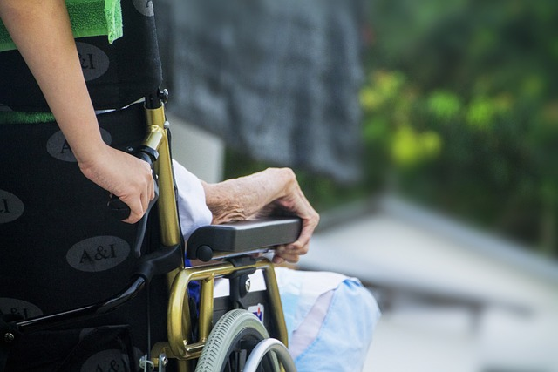
Henkilöstö ja työolot sekä haasteet sosiaali- ja terveysalalla
Työtyytyväisyys joskus heikkoa, koska työtä vastaavaa arvostusta ei välttämättä saa
Palkkaus ei vastaa suorittavalla tasolla työn vaativuutta
Kiire on lisääntynyt ja työvoimapulan vuoksi hoitaja joutuu usein tekemään myös kollegalle kuuluvia töitä esim. sairastapaukset tai lomat
Hoitajamitoitus vanhuspuolella ja isot lapsiryhmät päiväkodeissa
Asiakkaat ja potilaat kuitenkin tyytyväisiä saamiinsa palveluihin ja hoitoon

Slide 18
Työnantajamielikuva sosiaali- ja terveysalalla
Mahdollisuus saada pysyvä työsuhde tai työskennellä määräaikaisesti tai keikkatöissä
Suorittavan työn tekijälle ei ole juurikaan etenemismahdollisuuksia työuralla, mutta sote-alalla paljon erilaisia työmahdollisuuksia
Lisäkouluttautuminen, esim. erikoisammattitutkinto ei välttämättä näy palkassa tai työsuhteessa
Työ sosiaali- ja terveysalalla henkisesti ja usein myös fyysisesti raskasta
Median negatiivinen uutisointi vähentää halua hakeutua sosiaali- ja terveysalalle
Pörssiyhtiöiden tulee tuottaa voittoa omistajilleen
Koulutusmääriä sosiaali- ja terveysalalle nostetaan, saadaanko riittävästi hakijoita?
Hoiva-avustajakoulutusta lisätään

Slide 19
Kysymyksiä
Pitäisikö sote-alalla sukupuolijakautumaa muuttaa?
Onko oikein tehdä ympärivuorokautisesta laitoshoidosta sellaista, jossa hoitajia on vain päivisin töissä? (yhteisöllinen asuminen)
Millä nostaisit sote-alan työn arvostusta ja työhyvinvointia?
Sote-alalla on runsaasti työntekijöitä, myös poissaoloja on runsaasti. Miten hoitaisit tarvittavien sijaisten saannin?
Millä keinoin varmistetaan asiakkaan/potilaan saaman hoidon eettisyys?
Millä varmistetaan välinehuollon eettisyys ja potilaan saama turvallinen hoito?
Notes:
Tämänhetkinen hallitus (2024) ajaa voimakkaasti yhteisöllistä asumista, jossa ei välttämättä ole yöhoitajia, vaan palvelut öisin tulevat keskitetysti

Slide 20

Taloudellinen vastuu sosiaali- ja terveydenhuollon toimialalla
Kestävän kasvun päämäärä on luoda kestävä talous, joka edistää taloudellista vaurautta ja hyvinvointia ilman, että ympäristön kestokykyä ylitetään tai sosiaalisia oikeuksia loukataan.

Slide 21

Sote-alan taloudellinen vastuullisuus
Sote-alalla rahoitus kertyy pääasiassa verovaroin
Se, miten verokertymä jaetaan, on hallituksen päätettävissä
Hallitusten vaihtuessa voi myös sote-alan saama osuus veroista muuttua
Notes:
Valtiovarainministeriön mukaan sosiaali- ja terveysalan rahoitus on 24,3 miljardia euroa vuonna 2024

Slide 22
Sote-alan taloudellinen vastuullisuus
Sote-alalla rahoitusta kertyy myös erilaisten vakuutusten kautta
KELAn sairausvakuutus, jolloin potilas saa tarvittavan hoidon julkisessa terveydenhuollossa huomattavasti todellisia kuluja edullisemmin tai ilmaiseksi
Lääkkeissä on omavastuu, KELA antaa näihinkin korvauksia
Yksityiset vakuutukset esim. lasten sairauskuluvakuutus, erilaiset syöpävakuutukset, yksityiset tapaturmavakuutukset sekä ammattiliittojen kautta saatavat tapaturma- ja matkavakuutukset
yli 1,2 miljoonaa suomalaista on vakuutettu yksityisten sairauskuluvakuutuksien kautta
Notes:
Sairauskuluvakuutuksen tiedot saatu Lähitapiolan sivuilta

Slide 23

Sote-alan taloudellinen vastuullisuus
Palvelusetelit
  Hyvinvointialue voi myöntää palveluseteleitä kattamaan niitä palveluita, joissa on suurempi kysyntä kuin mihin hyvinvointialue voi vastata.
  Esimerkiksi hammashuolto kiireellisten toimenpiteiden osalta voi käyttää yksityistä hammaslääkäriä, jolle saa palvelusetelin. Tällöin asiakkaan maksama osuus on sama kuin kunnallisellakin puolella.
  Yksityiseen päivähoitoon saa myös palveluseteleitä.

Slide 24
Sote-alan taloudellinen vastuullisuus
Asiakasmaksut
  Julkisissakin palveluissa kerätään asiakasmaksuja käytettyjen palveluiden osalta, esim. sairaalan vuorokausimaksut ja joissain paikoissa myös terveyskeskusmaksut
  Julkinen hammashoito myös velottaa osan kustannuksista suoraan asiakkaalta
  Päivähoidossa perhe maksaa oman maksukykynsä mukaisesti päivähoidosta, vähävarainen perhe voi saada päivähoidon kokonaan maksutta
  Yksityisissä sote-alan palveluissa asiakas maksaa itse koko summan. Tästä summasta saa pienen KELA-korvauksen yksityisissä sairaaloissa, lääkäreissä ja hammaslääkäreissä
  Joissain palveluissa, esim. hieronta, asiakas maksaa itse koko summan ellei saa lääkärin lähetettä tai jotain työsuhteeseen liittyvää etua

Slide 25
Sote-alan taloudellinen vastuullisuus
Asiakas maksaa koko palvelun itse
  Vanhuksen asuminen yksityisessä palvelutalossa: asiakas maksaa koko vuokran itse, mahdollisesti saa asumistukea siihen. Mutta käyttää esim. kunnan kotipalvelua lääkehuoltoon tai muihin kotikäyteihin, koska näin palvelu on edullisempaa kuin yksityisen palvelutalon hinnoittelemana
  Varakas potilas/asiakas voi toki ostaa haluamaansa palvelua suoraan palvelutalosta

Slide 26

Sote-alan taloudellinen vastuullisuus
Toimeentulotuki
  Verovaroin rahoitettavaa palvelua
  Vähävarainen asiakas voi saada rahat omavastuuosuuteen tai lääkkeisiin toimeentulotuen kautta
  Toimeentulotuki viimesijainen tukimuoto

Slide 27
Sote-alan taloudellinen vastuullisuus
Haasteet sote-alalla
  Koska hyvinvointialueet ovat vasta muotoutumassa, tarkkoja rahoitusmääriä eri sektoreille vasta mietitään
  Hyvinvointialue saa omat rahansa pitkälti verovaroista, ja jokainen hallitus päättää oman ohjelmansa mukaisesti rahan jaon hyvinvointialueille
  Oman haasteensa tuo myös pienien laitosten ja yksiköiden lakkauttaminen ja siirtyminen yhä suurempiin yksiköihin
  Myös säilytettävissä yksiköissä alkaa olla suuri remontoimisen ja nykyaikaistamisen tarve
  Ulkoistaminen muuttaa sote-alaa yhä enemmän asiakasmaksuihin perustuvaksi, ja saattaa siirtää kuluja toimeentulotuella maksettaviksi

Slide 28

Sote-alan taloudellinen vastuullisuus
Tietosuoja
  Sote-alan tietojärjestelmät ovat sähköisiä
  Tietojärjestelmät muuttuvat, esimerkkinä HUS:in Apotti-järjestelmä
  Eri järjestelmien pitäisi pystyä toimimaan yhdessä, jotta potilaan/asiakkaan hoito ja palvelu olisi mutkatonta
  Tietomurrot ovat suuri uhka sähköisille tietojärjestelmille
    Esimerkkinä Vastaamon suuri tietomurto, jossa tuhansia asiakastietoja päätyi hakkereille
    Myös hoitaja saattaa katsella sellaisen potilaan/asiakkaan tietoja, joita hän ei hoida
    Tietomurto aiheuttaa myös kustannuksia sote-alalle, joko korvauksina ja oikeuskuluina tai järjestelmien parannuspakkona

Slide 29
Sote-alan taloudellinen vastuullisuus
Hyvä hallintotapa
  Sote-alalla työntekijöiden vaihtuvuus on suurta. Osittain vaihtuvuus johtuu melko matalista palkoista, osin työolosuhteiden heikkoudesta
  Palkkoja on vaikea hetkessä muuttaa paremmiksi, mutta työolosuhteisiin voi vaikuttaa nopeammin
  Johtaminen heijastuu myös yksikön talouteen
  Töiden järjestely työntekijän toiveiden mukaisesti on pitkälti mahdollista, mikäli siihen on halua.
  Työn pitäisi myös olla mielekästä ja työn tekijällä pitäisi säilyä osaamisen ja jaksamisen tunne. Tähän voidaan vaikuttaa juuri johtamisella ja työvuorojärjestelyillä

Slide 30
Sote-alan taloudellinen vastuullisuus
Pysyvyys hoitoalalla
  Osa hoitajista hakeutuu muihin töihin
  Työn raskaus ja huono työnjohto vaikuttaa työpaikan vaihtamiseen. Tähän löytyisi ratkaisuja esim. esihenkilöitä kouluttamalla tai hoitajia kouluttamalla vähemmän kuormittaviin työtapoihin, esimerkkeinä kinestetiikka tai hyvinvointiteknologia
  Päiväkodeissa suuret lapsiryhmät kuormittavat hoitohenkilöstöä
  Sijaisten puute kuormittaa myös henkilöstöä niin hoitopuolella kuin päivähoidossakin
  Kollegojen väliseen vuorovaikutukseen huomion kiinnittäminen esihenkilötyön keinoin

Slide 31

Sote-alan taloudellinen vastuullisuus
Potilaan/asiakkaan saamaa hoito mitoitetaan minuuttien tarkkuudella esim. kotihoidon käynneissä
Jos käynnillä tapahtuu jotain tavallisuudesta poikkeavaa, hoitajan koko päivän aikataulut menevät sekaisin, ja seuraavat asiakkaat kärsivät tästä
Siirtyminen yhä suurempiin yksiköihin vie niistä kodinomaisuutta, ja potilas/asiakas ei ehkä saa niin yksilöllistä kohtelua, kuin hän toivoisi
Sote-alan palveluissa, kuten esimerkiksi neuvolat tai terveyskeskukset, pitkä matka palveluun tuo asiakkaalle lisää kustannuksia

Slide 32
Taloudellinen vastuullisuus välinehuollossa
Rahoitus tulee toisilta yksiköiltä, ja viime kädessä sairaalan tai hammashuollon saamasta rahasta, joka tulee joko veroista tai asiakasmaksuista
Siirrytään yhä suurempiin yksiköihin, jotta yhden tuotteen käsittelyn hintaa voidaan laskea
Konekantaa täytyy uusia remonteissa tai uudisrakentamisessa
Sähkö ja vesi tuovat merkittävän osan kustannuksista, myös palkkakulut ovat suuret
Välinehuollossakin hyvä hallintotapa auttaa pitämään työntekijät tyytyväisinä, jolloin he eivät halua vaihtaa työpaikkaa ja muutenkin kuluissa voidaan säästää

Slide 33
Kysymyksiä
Onko kaikkien mahdollista saada tarvitsemansa hoito palvelu- ja hoitoalalla?
Millä keinoilla parantaisit sote-alan rahoitusta? Mitä yksittäinen hoitaja voi tehdä?
Pitääkö jokaisen saada parasta mahdollista hoitoa, vai määritetäänkö joku keskihintainen hoito verovaroin kustannettavaksi?
Miten potilaan/asiakkaan kulkeman matkan pituus vaikuttaa hoitoon?
Millä keinoin välinehuollossa voidaan parantaa taloudellista tilannetta?
Kumpi on taloudellisesti kannattavampaa; kertakäyttö vai kestokäyttö?
Vaikuttaako infektioiden torjuntatyö taloudellisuuteen?

Slide 34
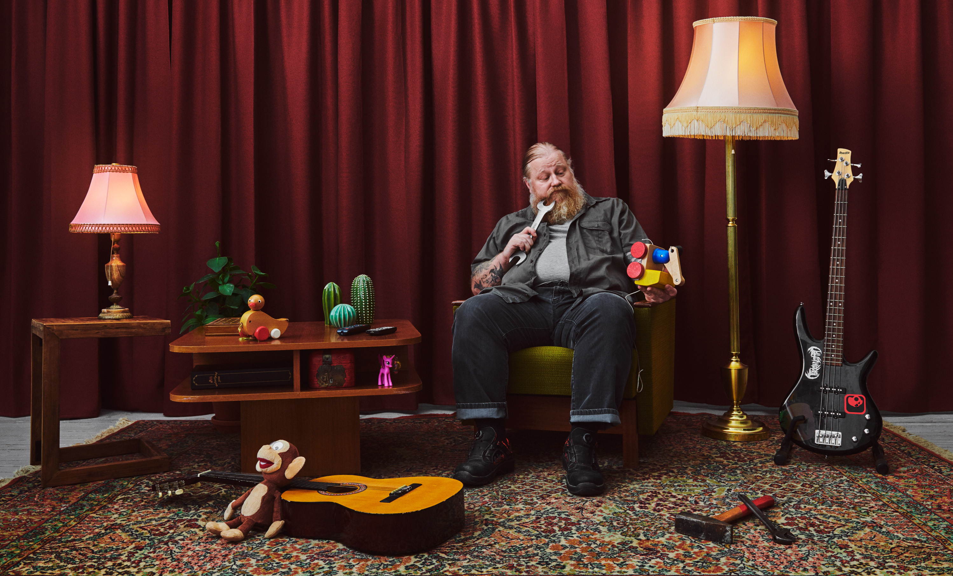
Tuoteturvallisuus ja tuotevastuu sosiaali- ja terveydenhuollon toimialalla
Tuotteiden ja palveluiden tulee täyttää lainsäädännössä ja standardeissa asetetut vaatimukset. Tuottajat, maahantuojat ja myyjät ovat vastuussa tuotteidensa turvallisuudesta ja virheettömyydestä. Tuoteturvallisuus ehkäisee tuotteista johtuvia onnettomuuksia, sairauksia ja ympäristövahinkoja.

Slide 35
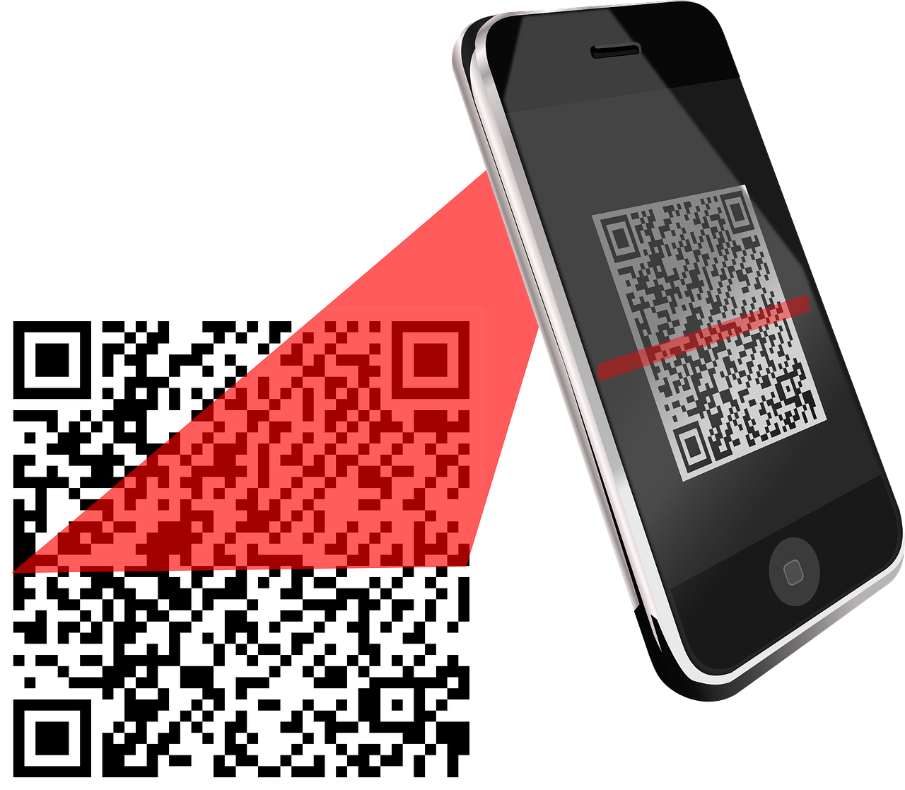
Tuotevastuu
Tuotteita tilataan isoissa yksiköissä viivakoodien mukaisesti, eli vähän ennen kuin tuote loppuu, tilataan uutta tavaraa
Näitä hankintoja on mietitty sekä hinnan, laadun että ympäristöarvojen mukaan
Sosiaali- ja terveysalan yksiköissä tuotteiden pitää olla turvallisia ja soveltua joskus hyvinkin yksilölliseen tarpeeseen
  Esimerkkinä haavanhoitotuotteet yms.
Tuotteen koko elinkaaren pitää olla mietitty, myös jätehuollon
Tuotevastuulaki 694/1990

Slide 36
Tuotevastuu
Laki potilaan asemasta ja oikeuksista vaatii, että hyvään terveyden- ja sairaanhoitoon liittyvien tuotteiden pitää olla niiden voimavarojen rajoissa, jotka kulloinkin ovat terveydenhuollon käytettävissä
Terveydenhuollossa on monia erilaisia tuotteita samaan tarkoitukseen, kullekin yksilölle sopivan kokoisina ja sopivasta materiaalista tehtyinä
  Huomioidaan esim. potilaan allergiat ja miten iho kestää erilaisia sidostarpeita
Tuotetta pitää olla turvallista käyttää
  Tuotteissa on viimeinen käyttöajankohta merkittyinä, sen jälkeen tuote ei enää ole uuden veroinen tai sen steriiliyttä ei voi taata
  Tuotetta pitää myös säilyttää valmistajan haluamalla tavalla (lämpötila ja valo)
  CE-merkintä

Slide 37

Tuotevastuu
Yksiköissä on nimetty henkilöitä eri vastuualueisiin.
  Voi olla esim. yksikön vaippavastaava, joka huolehtii vaippojen oikea-aikaisista tilauksista
  Sidostarpeille tai avannetarvikkeille voi olla myös nimetty henkilö, joka huolehtii tilauksista ja on selvillä uutuuksista (esim. geeliytyvät sidokset, hopeasidokset ja silikonisidokset)
    Näitä sidoksia kehitetään koko ajan, ja esim. puusta tehdään joitain sidoksia, jotka perustuvat nanoselluloosaan. Nämä ovat ympäristöystävällisiä koska ne ovat biohajoavia ja uusiutuvasta materiaalista tehtyjä

Slide 38
Tuotevastuu ravitsemuksessa
Ruokahuolto voi olla keskitettyä tai omassa yksikössä tapahtuvaa
Hyvä käsihygienia, hygieniapassi ja omavalvonta
Raaka-aineet tilataan joko isoissa erissä tai tarpeen mukaan. Ruokatilauksissa pitää huomioida myös ympäristövaikutukset sekä ruuassa että kuljetuksissa
  Kotimainen ruoka, luomuruoka, lähiruoka, kasvisruoka
Ruuan pitää täyttää tietyt ravitsemukselliset kriteerit ja sen pitää olla kulloisellekin kohderyhmälle sopivaa
  Erityisruokavaliot ja allergiat, runsasproteiininen ruoka ym.
  Lisäravinteita käytetään esim. vanhustenhoidossa tai haavapotilaiden hoidossa
Elintarvikkeet ja ruuat eivät saa aiheuttaa sairastumisia
  Viimeinen käyttöpäivämäärä ja parasta ennen –päiväys, elintarvikehygienian mukainen valmistus ja säilytys
Notes:
hygieniapassi

Slide 39

Tietosuoja tuotteissa
Tietosuojaa määrittelee GDPR
Tilattaessa tai käytettäessä erityisvalmisteita, ei henkilöllisyys saa paljastua
Annosjakelupussien henkilötiedot eivät saa paljastua
Tuotevastuun tietosuoja edellyttää, että tuotevastuuseen liittyviä henkilötietoja käsitellään lainmukaisesti, asianmukaisesti ja turvallisesti, ja että rekisteröidyn oikeudet toteutuvat.
Notes:
GDPR on henkilötietojen käsittelyä sääntelevä laki, jota alettiin soveltaa kaikissa EU-maissa keväällä 2018.

Slide 40
Tuotevastuu lääkkeissä
Lääkkeet kuuluvat oman sääntelyn pariin
Viimeisen käyttökuukauden jälkeen lääkettä ei enää saa käyttää
Lääkkeet pitää hävittää oikein, pienissä yksiköissä lääkkeet viedään takaisin apteekkiin, suurissa yksiköissä on keskitetty lääkkeiden hävitys, ja ne toimitetaan suoraan ongelmajätelaitokselle
Isoissa yksiköissä toimii sairaala-apteekki
Annosjakelupussit tulevat apteekista, joka vastaa niiden sisällöstä
Kotihoidossa asukkaalla on velvollisuus huolehtia lääkkeistään, kotihoitaja auttaa häntä tässä toiminnassa

Slide 41

Tuotevastuu lääkkeissä
Lääkkeiden tuoteturvallisuudesta vastaavat Suomessa useat eri tahot, kuten lääkevalmistajat, myyntiluvan haltijat, lääkeviranomaiset, terveydenhuollon ammattilaiset ja potilaat.
Lääkealan turvallisuus- ja kehittämiskeskus Fimea on valtakunnallinen lääkeviranomainen. Fimean verkkosivuilla on tietoa lääkkeiden tuoteturvallisuudesta eri näkökulmista
  Turvallinen lääkehoito
  riskilääkkeet
Notes:
Kun asiakas ostaa lääkkeen apteekista, lopullinen lääkkeiden turvallinen käyttö on asiakkaan vastuulla

Slide 42
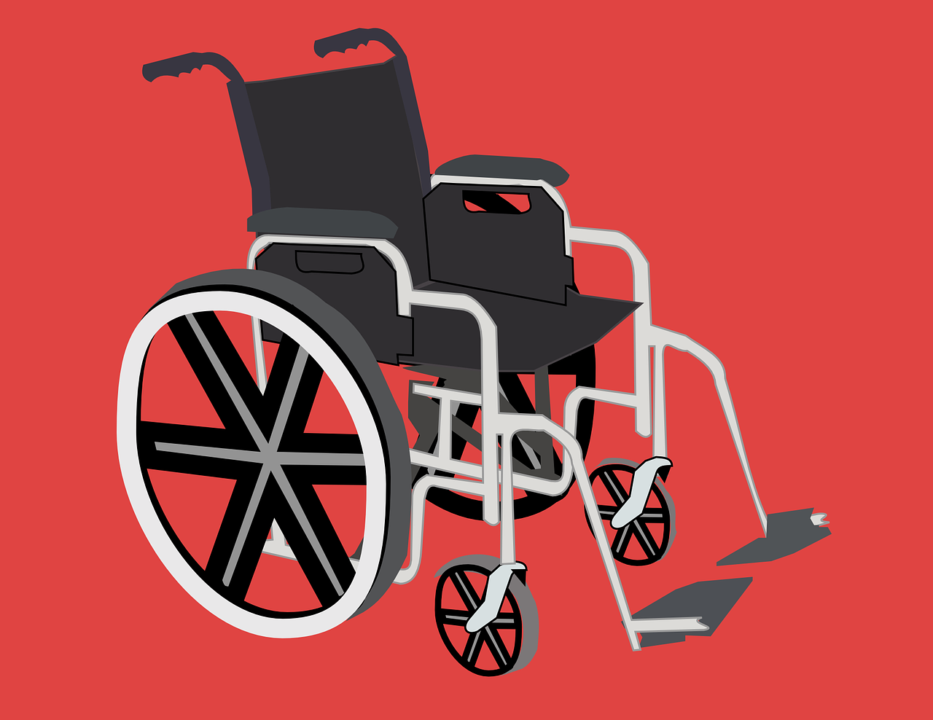
Tuotevastuu apuvälineissä ja irtaimistossa
Apuvälineiden tulee olla turvallisia käyttää ja niiden käyttöohjeita tulee noudattaa
  Henkilönostimet, jotka yleensä vaativat kaksi käyttäjää
Irtaimiston, kuten huonekalujen, tulee kestää käyttöä ja olla pestäviä. Niiden pitää myös olla tukevia, koska vanhukset liikkuvat kömpelömmin kuin nuoret ihmiset.
Päiväkodin leluista ja tarvikkeista ei saa irrota pieniä osia, joita lapset voivat niellä

Slide 43

Tuotevastuu pesu- ja desinfektioaineissa
Pesu- ja desinfektioaineita käyttävät sekä laitoshuoltajat, välinehuoltajat että lähihoitajat
Suuri osa pesu- ja desinfektioaineista on haitallisia iholle tai silmiin joutuessaan tai vesistöön joutuessaan, joten käyttöohjeita tulee noudattaa, ja aineista ja niiden oikeasta käytöstä tulee kertoa kaikille käyttäjille
Käyttöturvatiedotteet pitää olla helposti saatavilla

Slide 44
Kysymyksiä
Miten suhtaudut tietoturvaan työssäsi? Mitä kaikkea pitää huomioida tietoturvassa?
Miten hoidat työpaikkaan tulevan tavaran vastaanoton?
Miten hoidat työpaikkaan tulevien lääkkeiden vastaanoton?
Miten huolehdit asiakkaan/potilaan ravitsemuksesta ympäristöä huomioiden?
Tiedätkö eri alojen vastuuhenkilöiden nimet ja vastuualueet?

Slide 45

Ympäristövastuu sosiaali- ja terveydenhuollon toimialalla
Ympäristövastuullinen organisaatio tunnistaa ja hallitsee toimintansa vaikutukset luontoon, ilmastoon ja ihmisten hyvinvointiin. Se myös edistää ympäristöosaamista ja -tietoisuutta kaikessa toiminnassaan.

Slide 46
Ympäristövastuu
Asiakkaat ja potilaat pitää hoitaa kaikissa tilanteissa, ympäristöä otetaan huomioon mahdollisuuksien mukaan
Päätökset tuotteiden ja palveluiden, esim. sähkö, hankinnoista tehdään yleensä kaupungin tai sairaalan tai hyvinvointialueen tasolla
Lähihoitaja voi omalla työllään vaikuttaa esittämällä parannusehdotuksia ympäristövastuullisemmiksi toimiksi
Keinoja, joilla voi vähentää ympäristökuormitusta:
  Energian säästö ja luontoystävällisen energiantoimittajan valinta
  Veden kulutuksen optimointi
  Kestävästi tehdyt tuotehankinnat, mahdollisesti kertakäyttötavaran vähentäminen
  Ruuankulutuksen optimointi ja mahdollisesti kasvisruuan tai lähiruuan suosiminen

Slide 47

Energia ja vesi
Ostetaan ekologisesti tuotettua energiaa, esim. tuulisähkö
Energiaa säästetään sammuttamalla valot niistä huoneista joissa ei oleskella tai sammuttamalla tietokoneet yöksi
Valaistuksen automatisointi
Lämmityksen optimointi kiinteistöhuollon ja isännöitsijän kanssa
Pestään täysiä koneellisia joko pyykkiä tai astioita
Asiakkaiden hygieniasta huolehdittaessa voidaan sammuttaa vesi saippuoinnin ajaksi

Slide 48
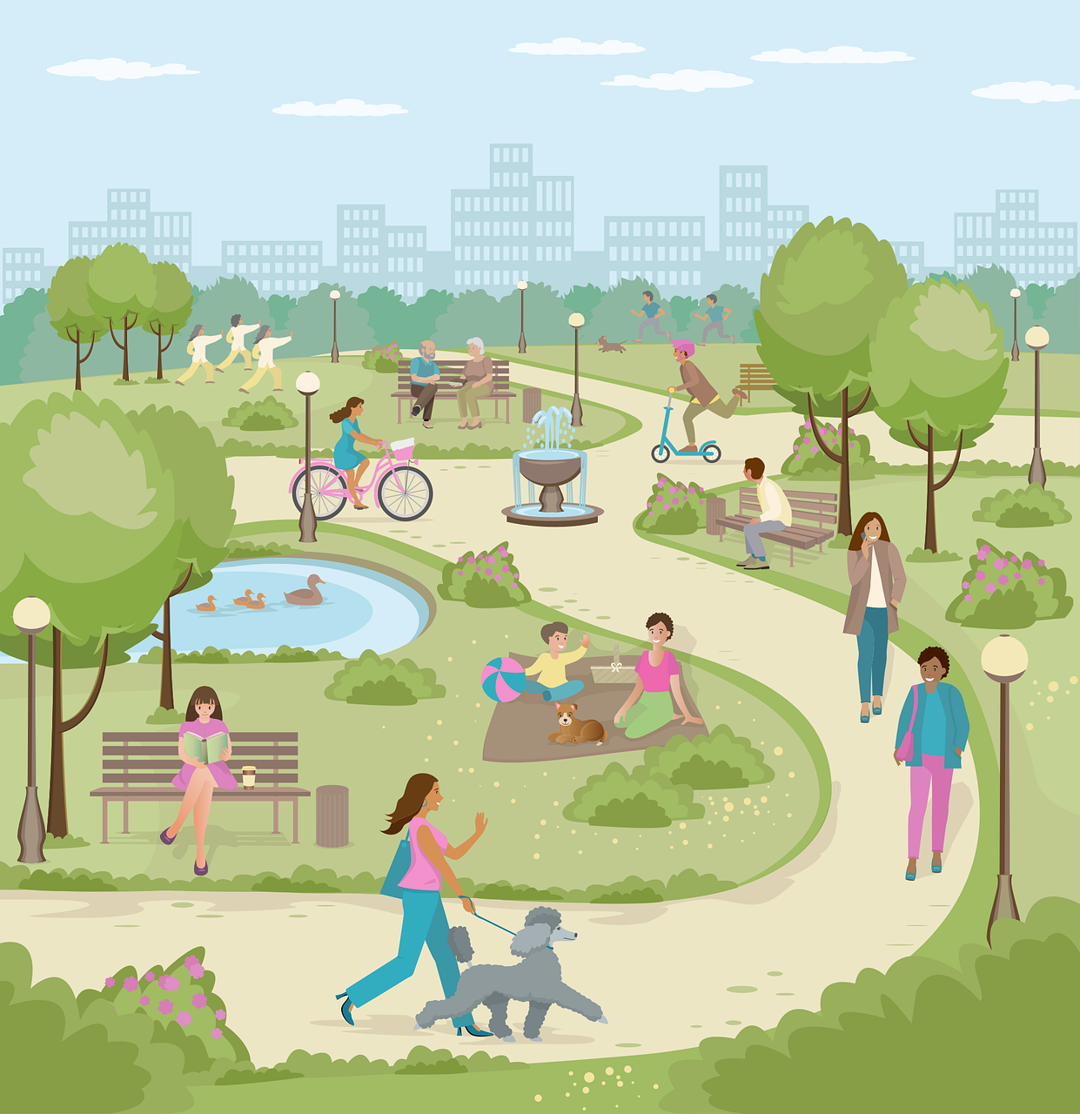
Luontopainotteinen hoito
Joissain hoivakodeissa ja päiväkodeissa hoitotyöhön liittyy puutarhan tai läheisen puiston tai metsän käyttö hoivatyössä
Omasta puutarhasta saadaan virikkeitä ja virkistystä hoitopäivään
Oman puutarhan tuotteita voidaan käyttää ruokailussa
Läheisen puiston tai metsän käyttö antaa virikkeitä ja askartelumateriaalia päiväkodeille

Slide 49

Kierrätys ja materiaalin kestokäyttö
Jotkut hoidossa käytettävät tarvikkeet voivat olla pestäviä ja kestokäyttöisiä, esim. ruokalaput ja käsipyyhkeet päiväkodeissa
Kaarimaljat ja instrumentit voivat myös olla joko kertakäyttöisiä tai välinehuollossa pestäviä
Pehmopaperit voidaan ostaa ympäristömerkittyinä, jolloin niissä on osittain kierrätettyä materiaalia
Ihmisten tarpeettomat vaatteet voidaan ottaa uusiokäyttöön tai viedä vaatekeräyksiin tai päiväkotiin tuodaan omalle lapselle pieneksi jääneitä vaatteita varavaatteiksi

Slide 50
Liikkuminen
Suurilla työnantajilla voi olla etuja jos työntekijä käyttää julkista liikennettä, matkalipun saa halvemmalla
Työnantaja voi myös antaa työntekijälle esim. työsuhdepolkupyörän
Kotihoidossa liikutaan lyhyet matkat joko jalkaisin tai polkupyörillä
Kotihoidossa pitkät matkat pyritään mahdollisuuksien mukaan logistisesti optimoimaan, aina tämä ei kuitenkaan hoidollisista syistä ole mahdollista
Kotihoidon autot ovat pieniä ja vähäpäästöisiä, vielä ei ole merkittävästi sähkö- tai hybridiautoja
Materiaalia tilataan kerralla isompi määrä, jolloin ajokertoja on harvemmin, viivakoodeilla hallitaan varastotilannetta ja tavaraa tilataan tarpeen mukaan jo ennen kuin entinen on loppu

Slide 51

Terveydenhuollon jätteet
Sote-ala tuottaa merkittävän paljon jätettä, ja se lajitellaan monella eri tavalla
Sekäjäte/kaatopaikkajäte
  Vaipat, PVC-muovi, tyhjät infuusio- tai veripussit, katetrit, infuusioletkut, ruiskut, kertakäyttöimupussit, vinyylikäsineet, pehmopaperi, kertakäyttövaatteet, sidokset (jos ei tartuntavaarallisia) ja sellainen jäte joka kotonakin laitetaan sekajätteeseen
Muovi
  Pakkausmuovi (ei yllämainittua muovia)
Paperi
  Muista tietosuojatun paperin käsittely
Pahvi ja kartonki
Notes:
Jätehuoltoyhtiöiltä saa kierrätysneuvontaa

Slide 52

Terveydenhuollon jätteet
Paristot ja akut
Elektroniikkajäte
Lasi
Metallit
Biojäte
  Eloperäinen, biologisesti hajoava jäte
Tapaturmavaarallinen jäte/särmäisjäte
  Neulat, veitsenterät, tyhjät ampullit ja ampulliviilat, letkujen terävät osat, näyte- ja koeputket
  Jätteet pakataan väljästi korkeintaan astian merkkiin saakka

Slide 53
Terveydenhuollon jätteet
Tartuntavaarallinen jäte
  Tartuntatautilain mukaiset jätteet
  Jätteet merkitään ja laitetaan omaan astiaan
Eettinen/biologinen jäte
  Merkitään ja viedään omaan astiaan
  Tunnistettava jäte: ihmisestä peräisin olevat elimet, raajat ja istukat
  Ei-tunnistettava jäte: kudoksen kappaleet, veriputket ja hyvin veriset sidokset ja kankaat
Sytotoksinen jäte
  Solunsalpaajalääke-erät ja hoitotarvikkeet, jotka kontaminoituneet sytostaateilla

Slide 54
Terveydenhuollon jätteet
Radioaktiivinen ja röntgentoiminnasta syntyvä jäte
  Säteilylähteet, radioaktiivisella aineella kontaminoituneet ruiskut, neulat, ampullit
Kemikaalijätteet
  Puhdistus- ja desinfiointiaineet
  Tätä jätettä syntyy erityisesti välinehuollossa, suuri osa kemikaalijätteestä on haitallista ihmiselle (hengitettynä tai iholle joutuessaan) ja haitallista vesistöille
  Etanolia sisältävät desinfiointiaineet ovat myös herkästi syttyviä

Slide 55
Terveydenhuollon jätteet
  Lääkejäte
    Vanhentuneet tai muuten käyttökelvottomat tai tarpeettomiksi jääneet lääkkeet
    Vaaraton lääkejäte: lääkeainetta sisältämättömät infuusionesteet, ravitsemusliuokset, huuhteet ja dialyysinesteet
      Vaaraton lääkejäte voidaan hävittää viemäriin runsaan veden kera
    Tavanomainen lääkejäte: lääkeainetta sisältävä jäte
    Merkitään ja laitetaan omaan jäteastiaan, pienissä yksiköissä toimitetaan apteekkiin
    Huumaaviksi luokitelluilla lääkkeillä pitää tehdä merkintä huumausainekorttiin kun hävitetään
    Tyhjät lääkepakkaukset eivät ole lääkejätettä, elleivät ne sisällä jodia, bromia tai elohopeaa

Slide 56
Monikäyttöiset tarvikkeet
Apuvälineet kiertävät usealla lainaajalla, niitä saa lainaksi apuvälinekeskuksista
Työnantaja huolehtii joissain paikoissa työvaatetuksesta, ja se pestään työnantajan puolesta pesulassa
  Esim. sairaalat ja välinehuoltokeskukset
Joissain pienemmissä hoitolaitoksissa ja päiväkodeissa työntekijä itse huolehtii työvaatetuksesta ja sen puhtaanapidosta
Hoivakodeissa olevien asukkaiden pyykinpesusta huolehtii joko lähihoitaja tai hoiva-avustaja. Päihde- ja mielenterveyspalveluissa tai vammaispalveluissa hoitaja saattaa avustaa asukasta pyykinpesussa

Slide 57
Esimerkki ympäristövastuusta: Helsingin kaupungin sosiaali-, terveys- ja pelastustoimiala
Ympäristövastuu on osa Helsingin kaupungin strategiaa
Sotepe toimiala on Ekokompassi sertifioitu, ja ympäristötyötä tehdään tavoitteellisesti
Jokaisessa työyksikössä on ekovastaava, joka perehdyttää ympäristöasioihin ja huolehtii ohjeiden ajantasaisuudesta
HSY laskee hiilijalanjäljen, tavoitteena hiilineutraalisuus vuonna 2030
Päästöjä lasketaan ja vähennetään (scope 1 ja 2)
Notes:
Tiedot saatu Helsingin kaupungin ympäristökoordinaattori Salla Skytten kautta

Slide 58
Esimerkki ympäristövastuusta: Helsingin kaupungin sosiaali-, terveys- ja pelastustoimiala
Käytännön esimerkkejä:
  Liinavaatteet pestään ammattikäytön pesukoneissa, jolloin pesu on tehokasta ja vähäpäästöistä
  Tähderuokamäärää seurataan, jotta osataan tehdä sopivat ruokatilaukset
  Jätteet lajitellaan asianmukaisesti
  Hoitotarvikkeita käytetään taloudellisesti ja johdonmukaisesti
  Lääkkeet ja puhdistuskemikaalit kuormittavat vesistöjä. Puhdistuskemikaalit voidaan valita ympäristöystävällisiksi, lääkkeissä ei tätä mahdollisuutta ole. Siivouksessa käytetään vettäsäästävíä toimintatapoja
  Uudis- ja korjausrakentamisessa huomioidaan luonnon monimuotoisuus (piha-alueet, viherkatot, kattopuutarhat)
  Julkisen liikenteen matkalippuetu
  Kalusteiden ja laitteiden uudelleenkäyttö mahdollista yksiköitten kesken
Notes:
Tiedot saatu Helsingin kaupungin ympäristökoordinaattori Salla Skytten kautta

Slide 59
Esimerkki: HUS ilmastovastuu
Tavoitteena hiilineutraalisuus vuonna 2030
Vähähiilinen rakentaminen
Vuonna 2030 kaikki hankinnat tahoilta, jotka ovat sitoutuneet vähähiilisyyteen
Anestesiakaasujen päästöjä vähennetään n. 50% ja typpioksiduulin päästöjä vähennetään n. 70%
Tuetaan henkilöstön kestävää liikuntaa mm. lisäämällä pyöräparkkeja ja ottamalla osaa joukkoliikenteen kehittämiseen, jotta yksiköt ovat helposti joukkoliikenteellä saavutettavia
Notes:
Tiedot saatu HUS:in sivuilta

Slide 60
Kysymyksiä
Miten lähihoitajana/välinehuoltajana voit vaikuttaa ympäristöön?
Miten lähihoitajana/välinehuoltajana voit vaikuttaa kaupungin/ sairaalan/ hyvinvointialueen ympäristöstrategiaan?
Miten yksikössäsi lajitellaan jätteet?
Miten kotihoidossa lajitellaan jätteet?
Miten välinehuollossa lajitellaan jätteet?
Mihin laitat tekstiilijätteen?
Oletko tutustunut yksikkösi ympäristövastuun ohjelmaan?
Notes:
Tekstiilijätteelle ei ole vielä valtakunnallista kierrätystä, se laitetaan usein sekajätteeseen. Paikallisesti voi olla esim. liinavaatteiden tai vaatteiden kierrätystä kauppojen kautta

